Slide 1
강화학습 3주차 과제
과목 : 강화학습
담당 교수 : 박태형 교수님
학과 : 지능로봇공학과
학번 : 2023042028
이름 : 권택주

Slide 2
목차
과제 정의
  Markov Decision Process
  Bellman Equation
과제 풀이
  Markov Decision Process
  Bellman Equation
과제 결과

Slide 3
과제 정의
Markov Decision Process
  과거의 영향을 무시하고, 현재 상태만 고려하여 결과 도출
  상태 공간 S와 행동 공간 A가 유한
    전이 확률 : 특정 행동이 의도한대로 수행될 확률
Value Function
  특정 State, State-Action쌍이 앞으로 얻을 수 있는 Reward 기댓값 예측 함수
  특정 S에서 시작해 앞으로 얻을 Return의 기댓값.

Slide 4
과제 정의
Bellman Equation
  최적 가치 함수를 재귀적으로 정의, 현재 상태와 행동에 대한 가치를 이용해 다음 상태의 가치를 추정하는 방법 제공

Slide 5
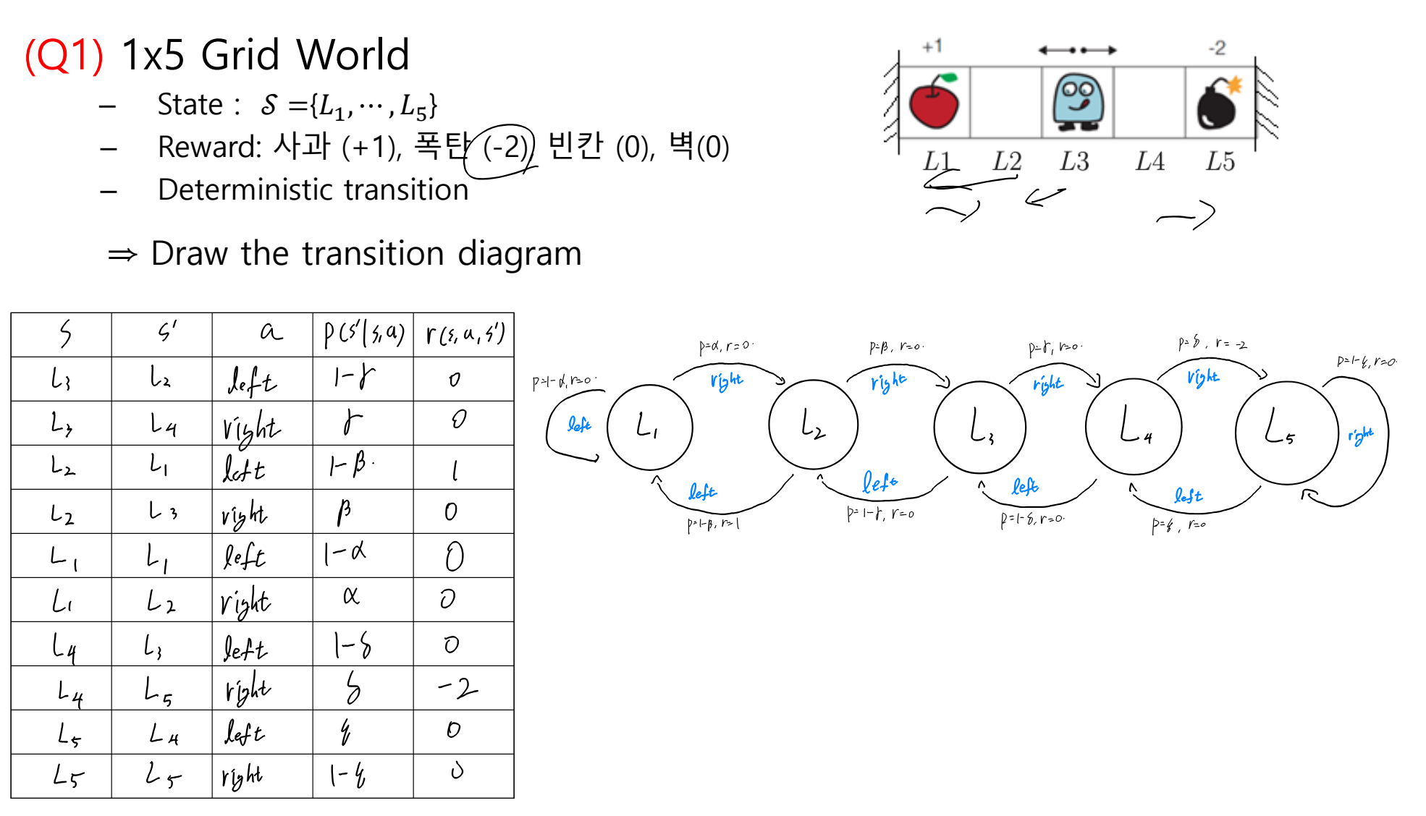
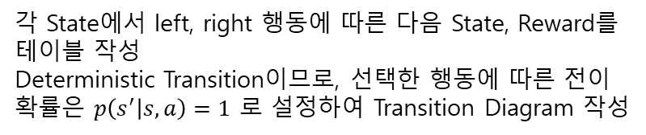
과제 풀이
Markov Decision Process Q1
각 State에서 left, right 행동에 따른 다음 State, Reward를 테이블 작성
Deterministic Transition이므로, 선택한 행동에 따른 전이 확률은 $p\left(s^{′} | s,a\right)=1$ 로 설정하여 Transition Diagram 작성

Slide 6
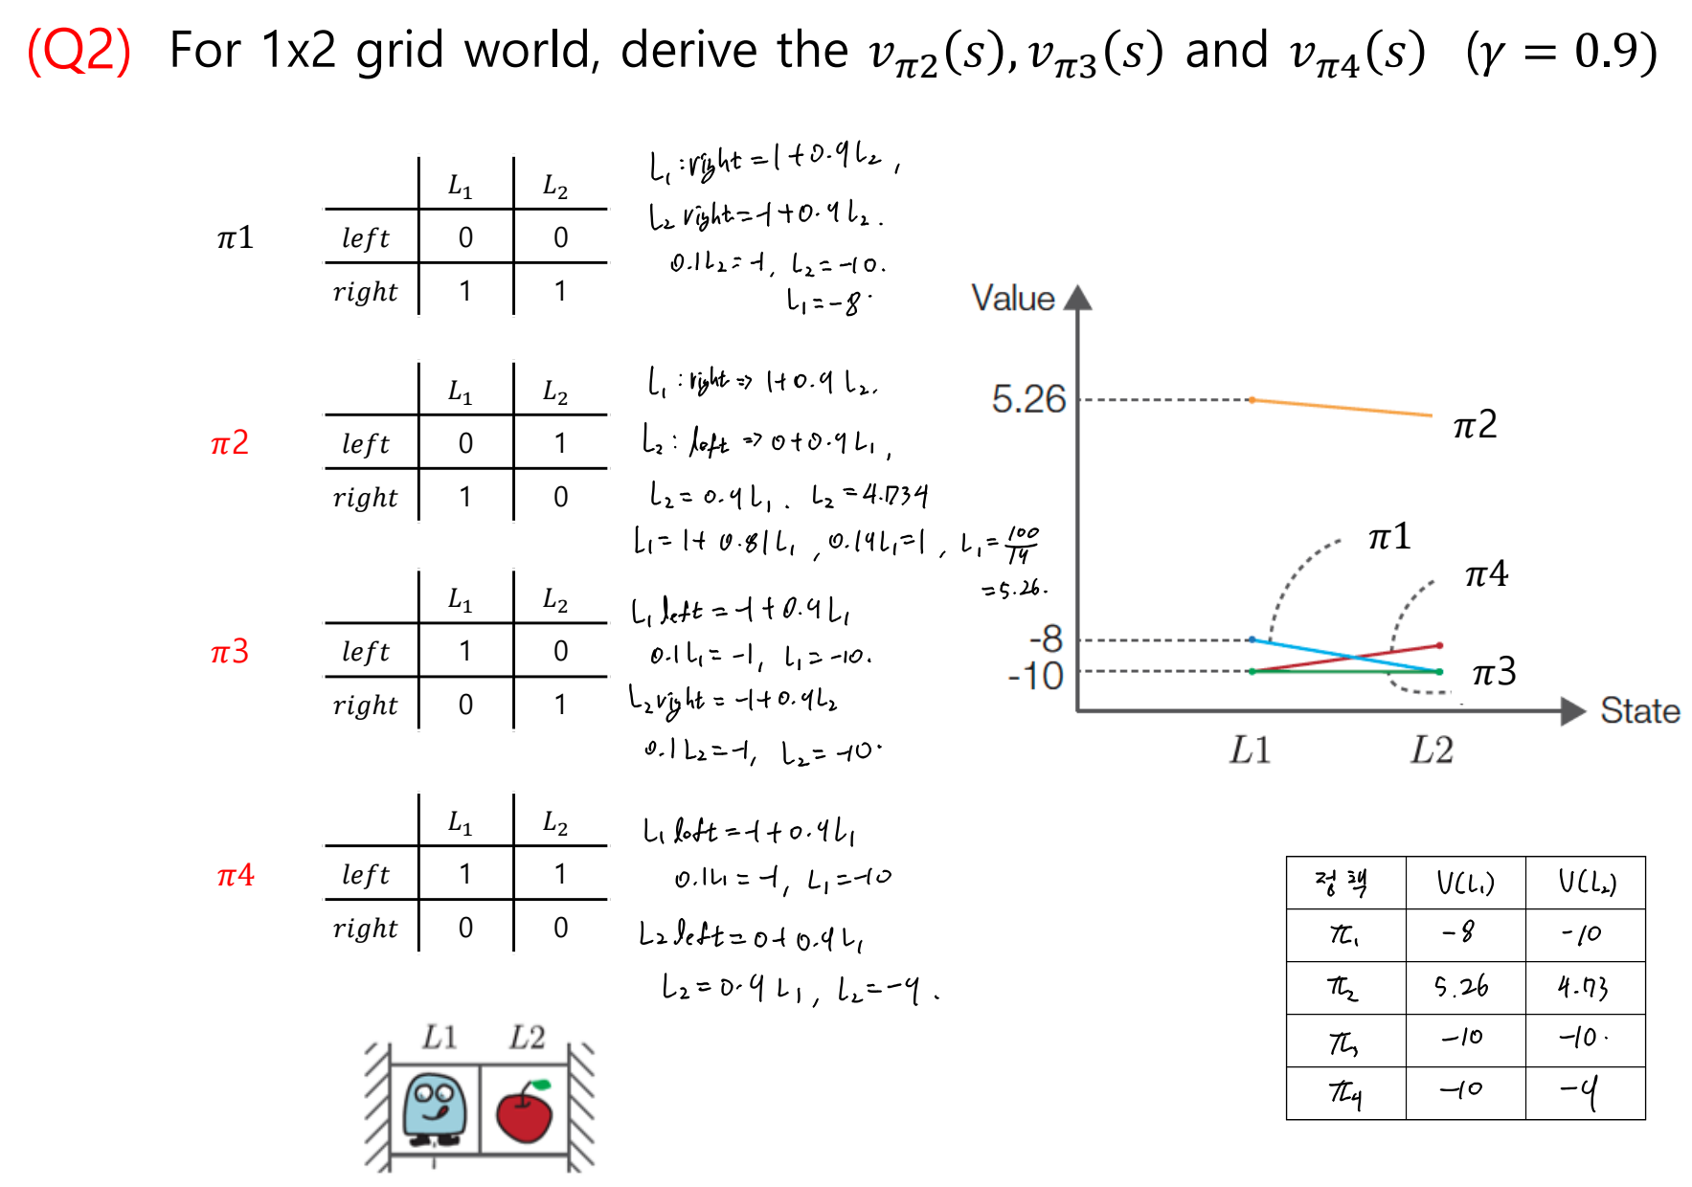
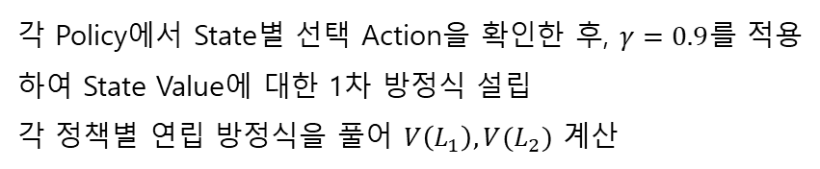
과제 풀이
Markov Decision Process Q2
각 Policy에서 State별 선택 Action을 확인한 후, $γ=0.9$를 적용하여 State Value에 대한 1차 방정식 설립
각 정책별 연립 방정식을 풀어 $V\left(L_{1}\right), V(L_{2})$ 계산

Slide 7
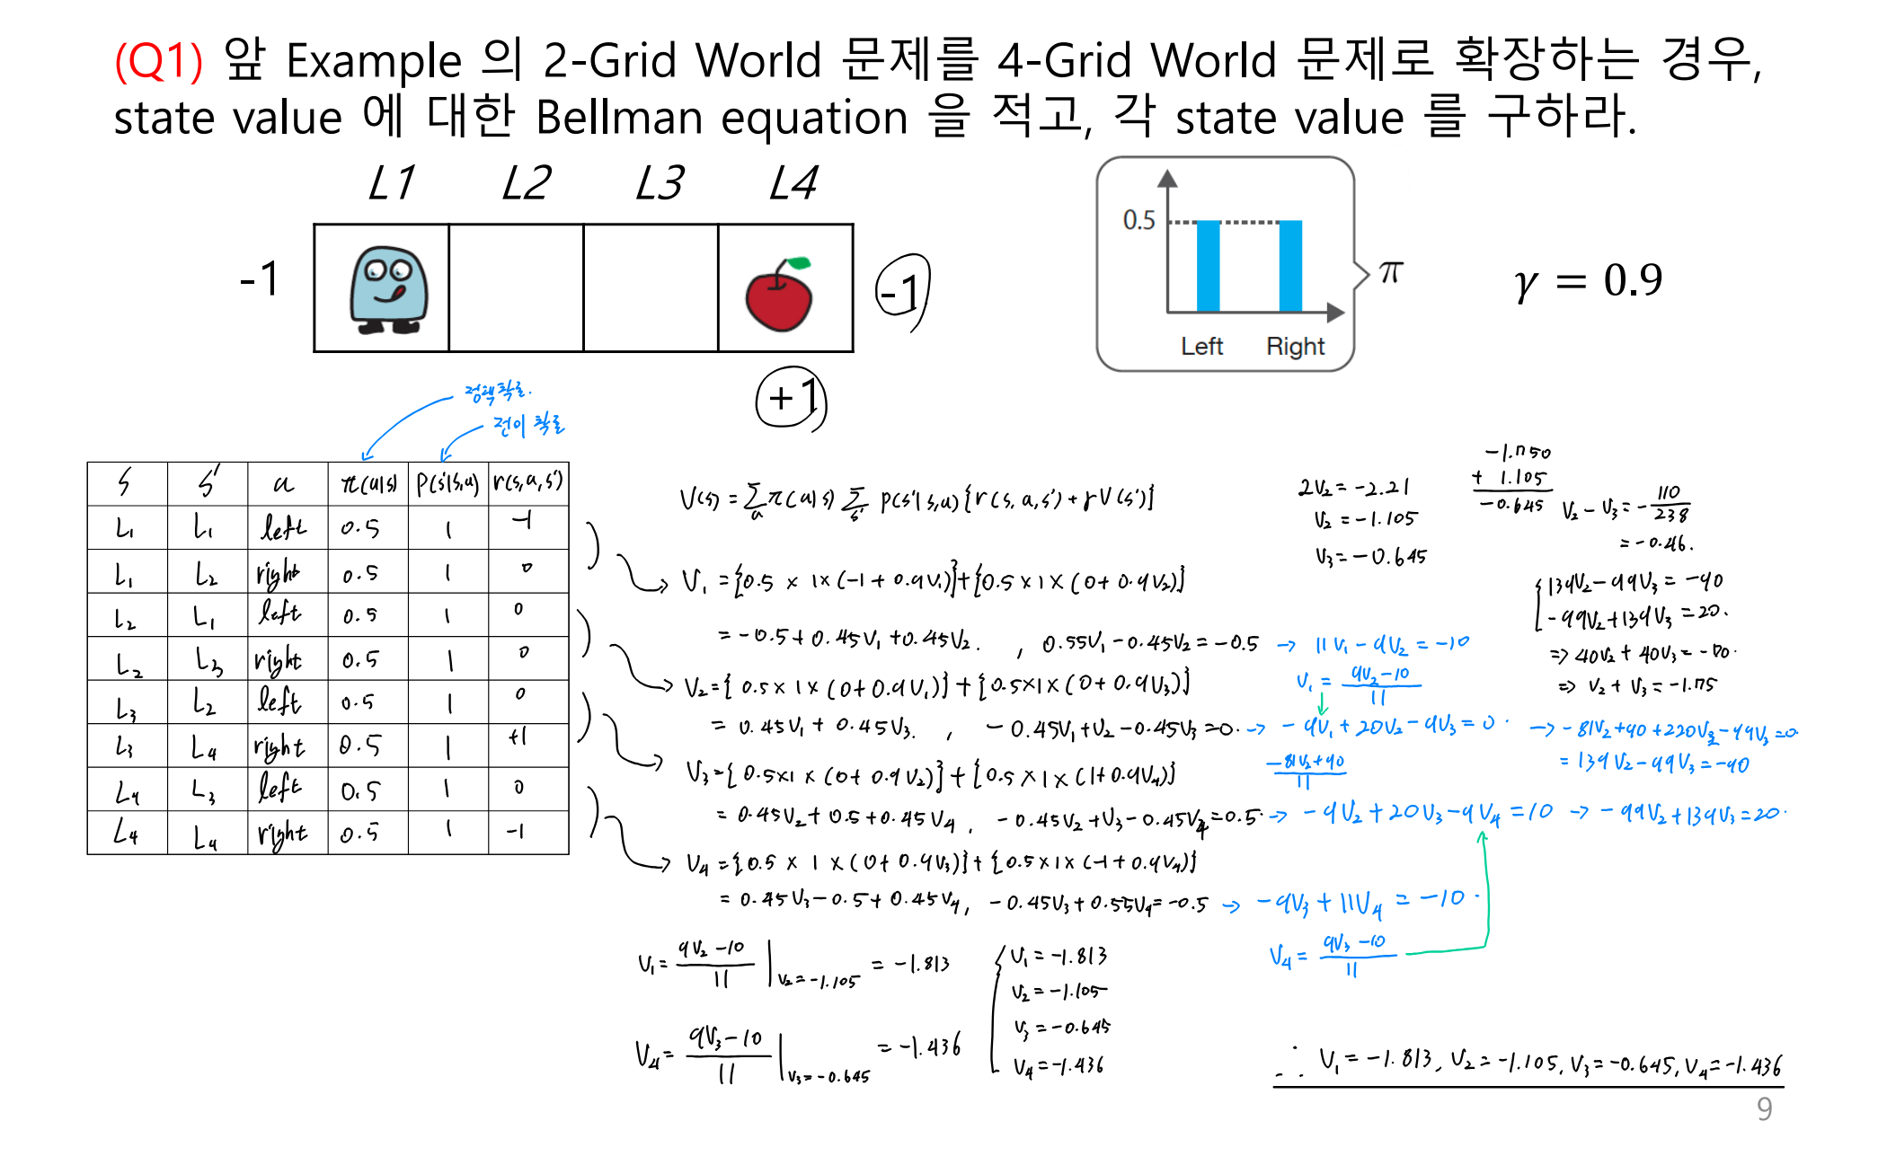
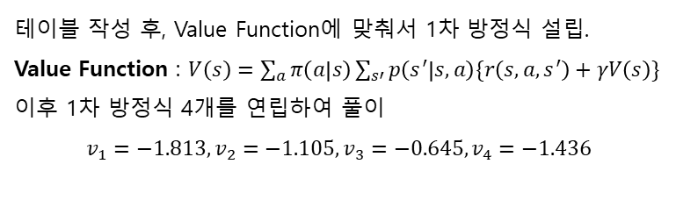
과제 풀이
Bellman Equation Q1
테이블 작성 후, Value Function에 맞춰서 1차 방정식 설립.
Value Function : $V\left(s\right)=\sum_{a}{π\left(a | s\right)}\sum_{s′}{p\left(s^{′} | s,a\right)\{r\left(s, a, s^{′}\right)+γV\left(s\right)\}}$
이후 1차 방정식 4개를 연립하여 풀이
$$v_{1}=−1.813, v_{2}=−1.105, v_{3}=−0.645, v_{4}=−1.436$$

Slide 8
과제 결과
Markov Decision Process
  정책에 따라 동일한 환경에서도 State Value가 달라짐을 확인
State Value
  정책별 행동 선택에 따라 장기적으로 얻는 Reward의 기대값 변화 확인
Bellman Equation
  현재 State Value를 다음 State Value, Reward를 기반으로 재귀적 계산 확인

